Slide 1


http://www.sciencep.com
第4篇 波 动 光 学
第十四章 光的衍射
孙云卿

Slide 2
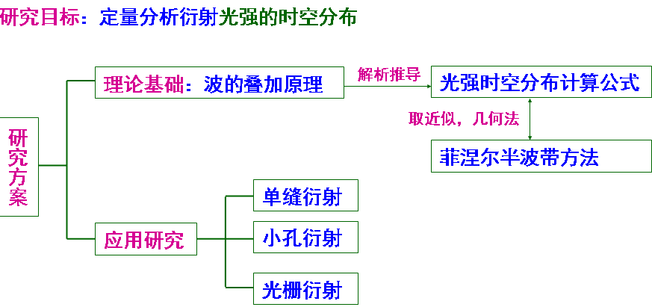
衍射问题的研究方案

Slide 3

§14.1 光的衍射现象 惠更斯－菲涅耳原理
1.光的衍射现象
光在传播过程中遇到障碍物，能够绕过障碍物的边缘偏离直线传播，并且在空间产生明暗相间的条纹。
s
E
几何 阴影区
a
s
几何 阴影区
缝宽a与λ 相比拟

Slide 4
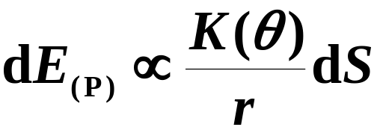
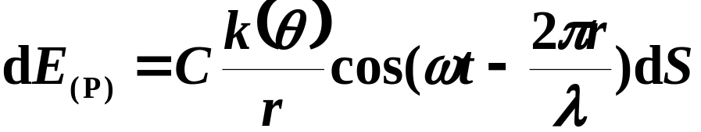
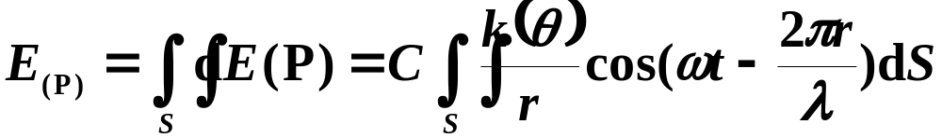
2. 惠更斯－菲涅耳原理
波振面上任何一点都是发射子波的波源，这些子波是相干波，在空间某点相遇进行相干叠加。
面元dS是子波波源，在P点的光振动的振幅
(K(θ ): 倾斜因子)
n
dS
·
θ
dE_{(P)}
P点的振动为
·
r
P
S(波前)
设初相为零
P点合振动：
这就是惠更斯－菲涅耳原理的数学表达式。

Slide 5




3.衍射的分类
菲涅耳衍射
光源—障碍物—接收屏
距离为有限远。
光源
接收屏
障碍物
夫琅和费衍射
光源—障碍物—接收屏
距离为无限远。
光源
接收屏
障碍物
夫琅和费衍射实际上是平行光衍射

Slide 6


§14.2 单缝夫琅和费衍射
1.实验装置
单缝
观察屏
透镜
L₂
透镜
L₁
P
A
S
AB = a 为缝宽
a
o
ϕ ：衍射角
B
f′
f
屏幕中心为中央明纹，两侧对称分布着其他明暗条纹，这是缝处波阵面上(连续的)无穷多子波发出的光的相干叠加的结果。

Slide 7


2.菲涅耳半波带法
单缝
观察屏
透镜
L₂
透镜
L₁
P
A
S
a
o
δ
B
f′
f
O点：衍射角
—— 中央明纹(中心)
P点：衍射角ϕ , 该方向的平行光的最大光程差为:
A→P和B→P的光程差

Slide 8

这些平面把缝上的波振面就分割成许多等宽的窄带——菲涅耳半波带。
平行于AC作一系列相距λ/2的平面,
A
ϕ
•
•
•
相邻波带上对应点发出的平行光线会聚时的光程差都是λ/2，因而总是相干相消。由此得出：
两个相邻波带所发出的光线会聚于屏幕上时全部干涉相消。
•
a
•
•
C
λ
λ
2
λ
2
B
2
结论：
如果单缝被分成偶数个半波带，屏幕上对应点P出现暗纹
如果单缝被分成奇数个半波带，屏幕上对应点P出现亮纹

Slide 9
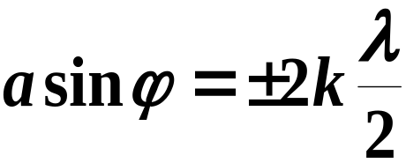
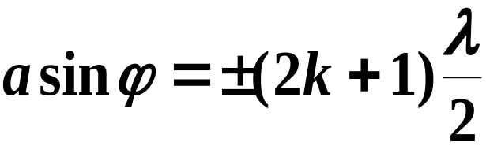


综上所述，单缝衍射明、暗纹的中心位置是:
暗纹 (k=1,2,3,…)
亮纹 (k=1,2,3,…)
零级(中央)亮纹
P
波带数
注意：
1.k与波带数
的关系
2.明暗…
3.k≠0
A
ϕ
S
a
*
o
C
B
f
直线条纹

Slide 10
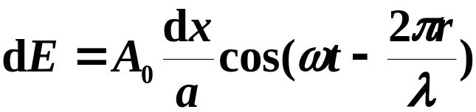
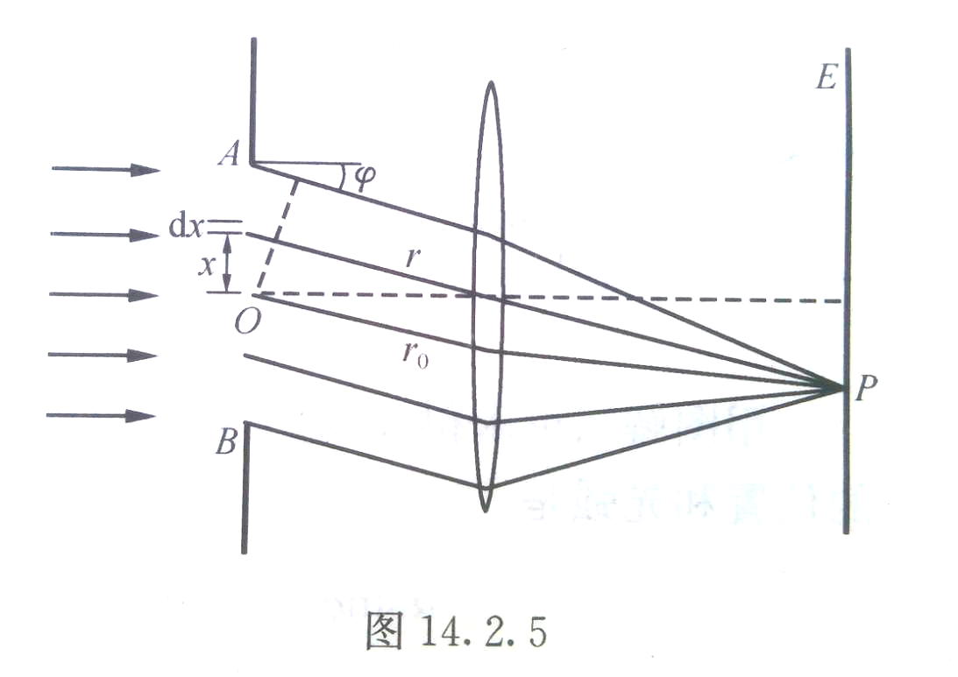
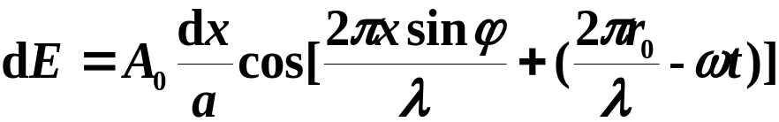
3.单缝衍射光强的推导(根据惠更斯－菲涅耳原理求光强)
将单缝处的波阵面AB划分为无数多条宽度为dx的窄带(子波源) ，设每个窄带发出的光在P点引起的光振动的振幅近似相等(忽略光程、倾斜因子引起的振幅变化)
如图，x处的窄带dx(子波源)在P点引起的光振动为
式中r =r₀+xsinϕ ，r₀是缝中心O点到P点的光程，则

Slide 11
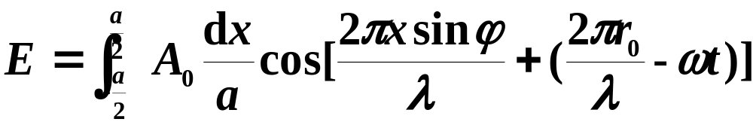
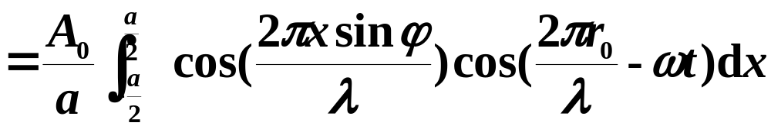
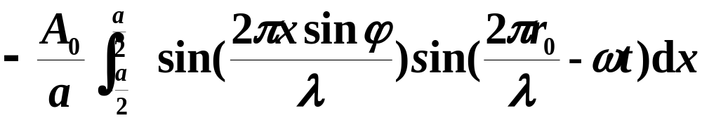
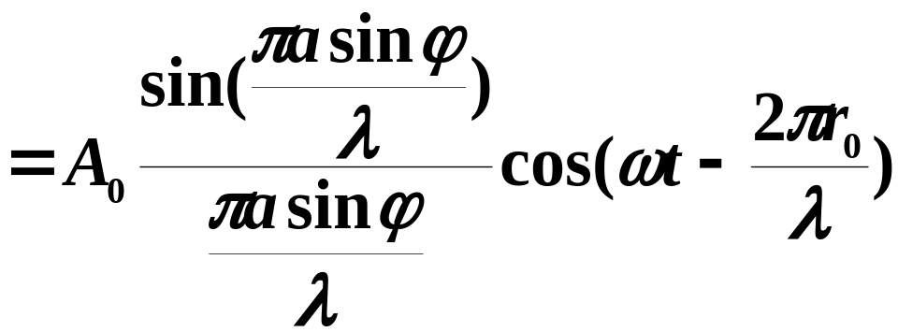
将缝上所有窄带在P点的光振动求和，就是P点的光振动，即

Slide 12
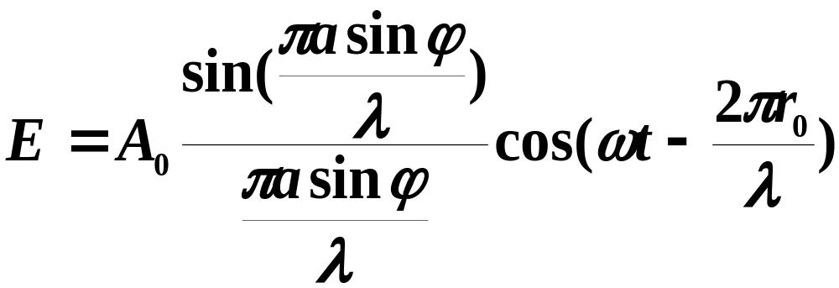
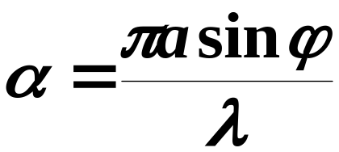
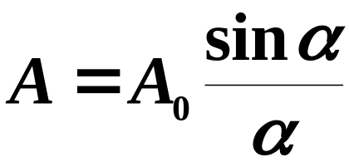
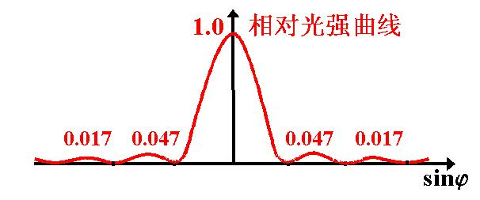
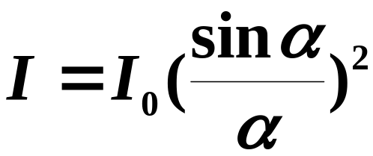
P点的光振动
令
振幅
P点的光强
I/I₀
光强的分布曲线与菲涅耳半波带法的明暗条纹结果是否一致？

Slide 13


单缝衍射光强分布曲线
I/I₀
① 在ϕ =0处，α =0，
则I=I₀，光强最大，即中央主极大亮纹；
② 当α =±kπ, k=1,2,3…时，sinα =0
则I=0，光强最小，为暗纹；此时
与半波带法所得结论一致

Slide 14
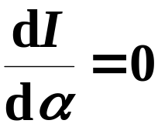

单缝衍射光强分布曲线
I/I₀
③各级次极大亮纹：
令
得
与半波带法所得结论略有差异，且随着级次的增加误差越来越小。

Slide 15
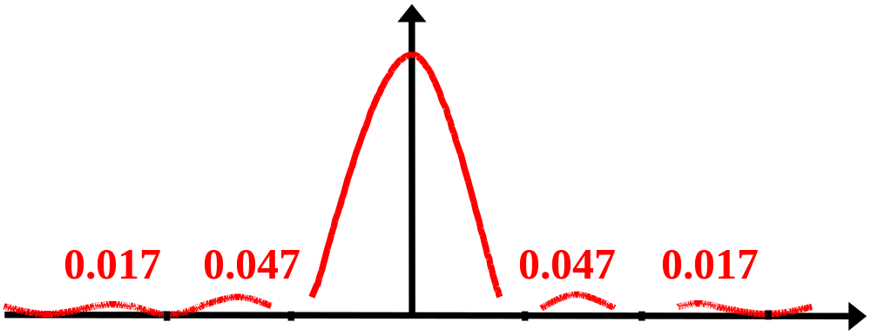
4.条纹特点:
(1)光强分布
1.0
相对光强曲线
2λ
λ
o
λ
2λ
sinϕ
-
a
-
a
a
a
中央明纹又亮又宽(约为其它明纹宽度的2倍)，中央两侧各级明纹的亮度随着级次的增大迅速减小。

Slide 16






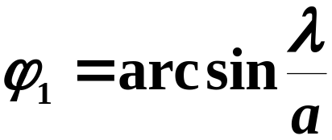
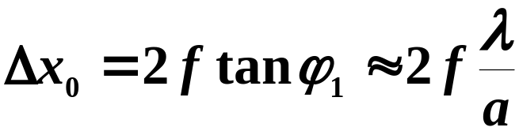
(2)中央亮纹宽度：两个第一级暗纹间的距离
观测屏
衍射屏
透镜
x₂
ϕ₁是第一级暗纹中心对应的衍射角也称为中央亮纹半角宽度：
x₁
Δx
λ
θ₁
Δx₀
I
f
中央亮纹的线宽度：
(若ϕ₁很小)
其它各级次极大明条纹的宽度为中央明条纹宽度的一半。

Slide 17
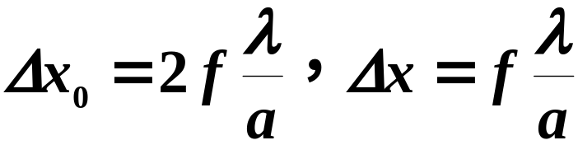
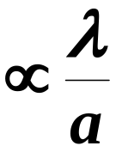
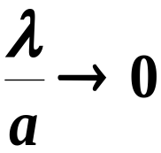

(3)缝宽对条纹的影响
——衍射反比定律
当 ，
各级条纹已分辨不清，只有中央单一的明条纹，即衍射现象消失，光直线传播。
几何光学是波动光学在 a>>λ 时的极限情况。
(4)波长对条纹宽度的影响
若用白光做光源，中央为白色明条纹，其两侧各级都为彩色条纹。该衍射图样称为衍射光谱。
k=3 k=2 k=1

Slide 18
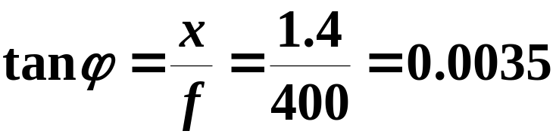
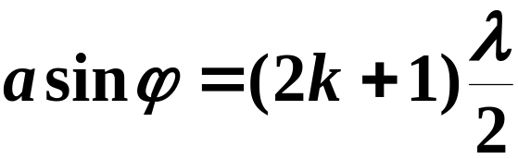
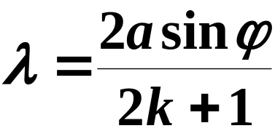
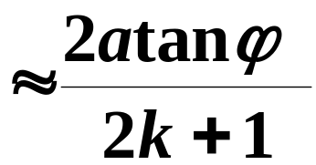
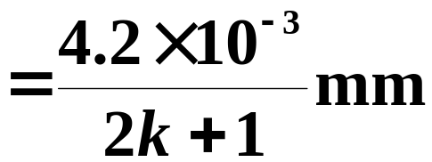
例1 单缝衍射，a=0.6mm 透镜焦距 f=40cm , 可见光垂直入射。在屏上x =1.4mm 处观察到明纹极大。求入射光波长及该处衍射条纹的级次。
x
解 :
ϕ
明纹：
f
k=1 λ₁=14000Å
k=2 λ₂=8400Å
k=3 λ₃=6000Å
橙色 第 3 级 7个半波带
k=4 λ₄=4667Å
青色 第 4 级 9个半波带
即在x=1.4mm处两种波长光的亮纹重叠

Slide 19
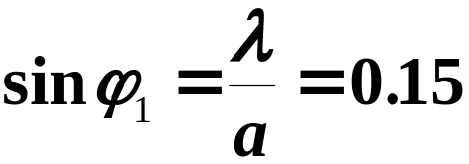



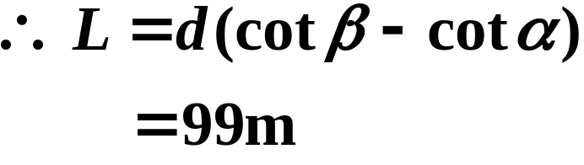

例2一雷达位于路边d=15m处，射束与公路成15°，天线宽度a= 0.20m，射束波长λ=30mm。求该雷达监视范围内公路长L.
解：可将雷达天线看成是发出衍射波的单缝，雷达离公路较远, 故可按夫琅禾费衍射作近似计算。
将雷达波束看成是单缝衍射的中央亮纹
由：
(中央亮纹半角宽度)
由图：
L
d
α
β
a
θ₁
15°

Slide 20
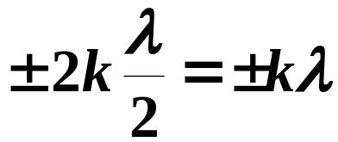
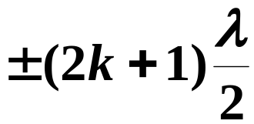
例3 设有一单色光斜射到宽度为a的单缝上，求单缝衍射明暗纹的中心位置。
1
解：
作AC垂直于入射光，AD垂直于衍射光，
A
光线1与2的光程差为：
α
2
BD+BC = asinϕ +asinα
C
D
各级明、暗纹的中心位置：
B
0 (ϕ = -α ) 零级亮纹
a(sinϕ +sinα) =
暗纹
（k=1,2,……）
亮纹
若入射光从斜下方入射，则光线1、2的光程差 a(sinϕ -sinα)

Slide 21
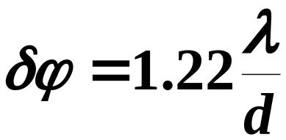
14.3 圆孔衍射 光学仪器的分辨本领
1.小圆孔的夫琅和费衍射
相对光强曲线
I
λ
圆孔直径d
艾里斑
艾里斑：圆孔衍射图样中央的亮圆斑
δϕ
艾里斑的半角宽度：

Slide 22
2.光学成像仪器的分辨本领
几何光学：一个点通过透镜成像于一点。
衍射观点：一个点通过透镜形成衍射图样。
1.0
0.8
.
.
.
.
不能分辨
恰能分辨
瑞利判据: 两个非相干点光源，若一个点光源的衍射图样的中央最大处恰好与另一点光源衍射图样的第一极小处相重合, 则这两个点光源恰能被分辨。

Slide 23
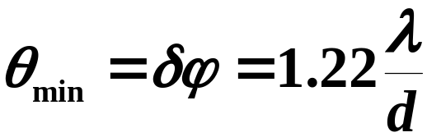
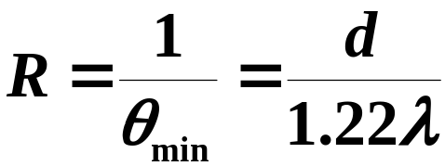
根据瑞利判据，S₁、S₂刚好能分辨，最小分辨角(两光点对透镜中心所张的角)就等于艾里斑的半角宽度。
光学仪器的最小分辨角
透镜L
S₁
θ_{min}
δϕ
光学成像仪的分辨率
S₂
透镜直径d
仪器的分辨本领与通光孔径d成正比，与波长λ成反比。
对望远镜，主要通过增大透镜孔径 d，来提高分辨率。
对显微镜，主要通过减小波长来提高分辨率。如光学显微镜、电子显微镜。

Slide 24
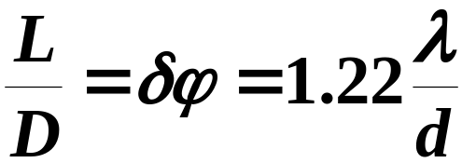
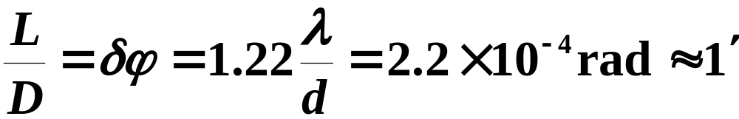
例4: 通常亮度下, 人眼瞳孔的直径d=2.5mm，同学们最多坐多远，才不会把黑板上写的相距1cm的等号“=”号看成是减号“−”？
解 只需“=”号对人眼所张的角≥最小分辩角就行。
人眼
等号
L
δϕ
取λ=5500Å，有
D
(人眼的最小分辩角)
由上式算得：D =45.5m。

Slide 25
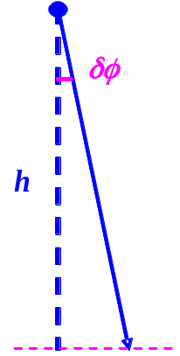

例5： 正常人瞳孔直径为 2.5 mm，鹰的瞳孔直径为 6.2 mm，λ=5550 Å 。求：人与鹰同在距地面 h=3000 m 高度能分辨地面上物体的最小距离。
解：
最小分辨角
于是，对人 l_{min}=0.81 m
对鹰 l_{min}=0.33 m

Slide 26
§14.4 光栅衍射
一. 光栅
大量等宽的平行狭缝等间距的排列构成的光学元件。
光栅的种类：
反射光栅
透射光栅
d
d
d=a+b ⎯光栅常数
通常为10⁻⁵~10⁻⁶m
a是透光(或反光)部分的宽度
b 是不透光(或不反光)部分的宽度

Slide 27
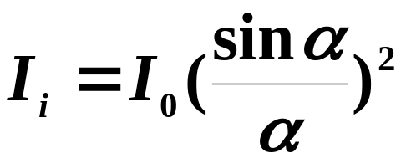
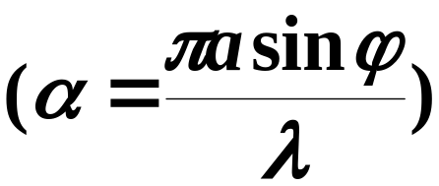

二. 平面透射光栅的衍射
设平行光线垂直入射。
E
每条狭缝有衍射，缝间光线还有干涉，光栅衍射图样是是单缝衍射和多缝干涉的总效果。
P
a
P
b
o
1.光栅衍射光强的推导
ϕ
(1) 单缝衍射
f
从第i个缝发出的衍射光强
I₀ 是单缝在屏中心 (ϕ=0) 时的光强

Slide 28

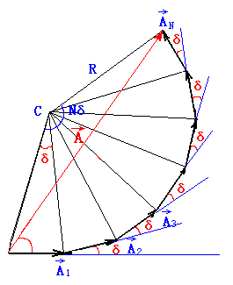
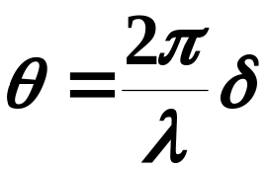
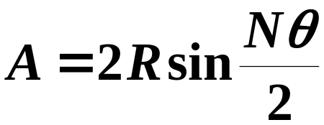
(2) 缝间干涉
相邻两缝发出的衍射光到达P点的光程差：
E
相位差：
θ
P
a
P
N个缝发出的衍射光在P点叠加，实际上就是N个振幅相等、相差依次为θ的光振动的叠加。
b
θ
θ
o
θ
θ
P点合振动的振幅
d=(a+b)
ϕ
θ
f
θ
(a+b)sinϕ
θ

Slide 29
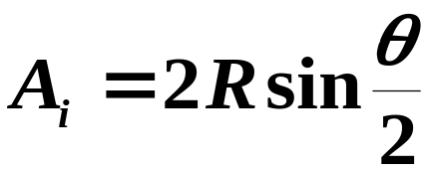
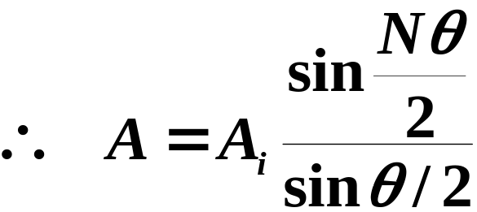
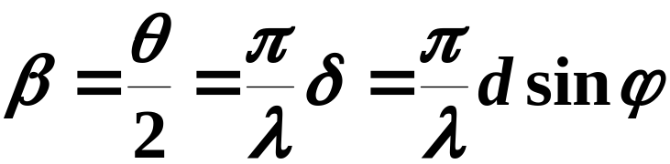
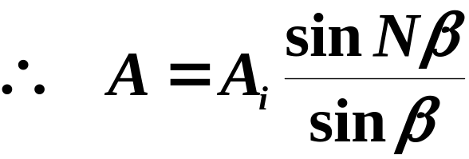
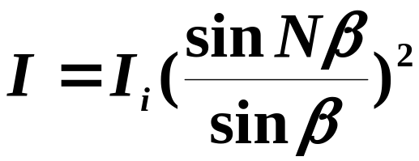
θ
令
θ
θ
θ
θ
θ
P点的光强
θ
I_{i} 是第i个缝发出的衍射光强。
θ

Slide 30




(3) 光栅光强
缝间干涉
单缝衍射
光栅衍射光强分布公式
式中：
——单缝衍射因子
——缝间干涉因子

Slide 31





2.光栅衍射条纹的位置分布
由于N很大，所以光栅衍射图样中明暗纹主要取决于缝间干涉因子。
E
(1)干涉因子决定主极大亮纹位置
a
P
b
当
o
d=(a+b)
ϕ
缝间干涉加强，P点的光强达到极大值，称为主极大亮纹。
f
(a+b)sinϕ

Slide 32







由
主极大亮纹满足的条件：
(k = 0,1,2,…)
上式称为光栅方程。
(2)干涉因子决定暗纹位置
当
暗纹条件
这时N束衍射光在P点干涉相消，P点为暗纹。

Slide 33




(3)干涉因子决定次极大亮纹位置
当
P点的光强应介于主极大和极小之间，称为次极大亮纹。
在相邻主极大间有N－1个暗纹和N－2个次极大条纹。当N 很大时，在主极大明条纹之间实际上形成一片相当暗的背底。
(4)衍射因子的调制效应与缺级条件
各主极大亮纹的强度受到单缝衍射的调制，并且主极大亮纹可能出现缺级现象。
缝间干涉明纹：
单缝衍射暗纹：
可得所缺的级次：

Slide 34


I_{i}
单缝衍射光强
k=
(a)
-2
-1
0
1
2
(asinϕ)/λ
多缝干涉光强
亮纹
(主极大)
缝数愈多，亮纹愈细。
(b)
k=
-8
-4
0
4
8
(dsinϕ)/λ
I
N
2
I
0
单
光栅衍射
光强曲线
单缝衍射
轮廓线
(c)
(dsinϕ)/λ
k=
ϕ
(
λ
/
d
)
-8
-4
0
4
8
dsin
缺级

Slide 35
综上所述，光栅衍射是N缝干涉和N个单缝衍射的总效果，衍射图样的特点: 在黑暗的背景上显现窄细明亮的谱线(N越大谱线越细越亮)，且各级亮纹强度不同，还可能出现缺级。
3.光栅光谱
如果用白光照射光栅, 由光栅方程
dsinϕ = ± kλ , ( k=0, 1, 2,…)
可知, 同一级谱线中，不同波长的谱线出现在不同的ϕ角处(中央零级除外), 由中央向外按波长由短到长的次序分开排列，形成颜色的光带—光栅光谱。这就是光栅的色散特性。
k=-3
k=-2
k=-1
k=0
k=1
k=2
k=3

Slide 36







三. 光栅的分辨本领
表征光栅性能的主要技术指标就是光栅的分辨本领，定义为：
Δλ是恰能分辨的两条谱线的波长差, λ是两条谱线的平均波长。
怎样才算是恰能分辨？
(瑞利判据)
由光栅方程和暗纹方程:
得到:

Slide 37


例6 波长λ=6000Å的单色平行光垂直照射光栅，发现两相邻的主极大分别出现在sinϕ₁=0.2和sinϕ₂=0.3处，而第4级缺级。求： (1)光栅常数 d=？
(2)最小缝宽 a=？
(3)屏上实际呈现的全部级别和亮纹条数。
解：(1)由题意有
dsinϕ₁ =kλ , dsinϕ₂=(k+1)λ
于是求得光栅常数
=10λ=6×10⁻⁶m
(2)因第4级缺级，由缺级公式：
=4，
取k´=1(因要a最小)

Slide 38

求得： a=d/4 =1.5×⁻⁶m
(3)屏上实际呈现的全部级别和亮纹条数:
E
由光栅方程：
dsinϕ =kλ
最大k对应ϕ =90°，于是
k_{max}=d /λ=10
缺级：
a
p
b
o
ϕ
f
屏上实际呈现
0，±1，±2，±3，±5，±6，±7，±9级，15条亮纹(±10在无穷远处，看不见)。

Slide 39





例7 一双缝，缝距d=0.40mm，两缝宽度都是a=0.08mm, 用波长为λ=4800Å的平行光垂直照射双缝，在双缝后放一焦距 f =2.0m 的透镜，求：(1) 在透镜焦平面处的屏上，双缝干涉条纹的间距Δx；(2)在单缝衍射中央亮纹包迹内可能出现的主极大亮纹数目。
解:
(1)双缝干涉第k级亮纹条件：
P
透镜
第k级亮纹在屏上的位置：
a
λ
d
相邻亮纹的间距：
f

Slide 40





(2)衍射的影响：
I
N²I_{0单}
单缝衍射中央明纹宽度:
单缝衍射轮廓线
-8
-4
0
4
8
在单缝衍射中央亮纹范围内，双缝干涉亮纹数目为：
又因
应缺±5 ±10…等级
等9条

Slide 41






例8 一个每厘米刻有4000条缝的光栅，在白光垂直照射下，可以产生多少完整的光谱？问哪一级光谱中的哪个波长的光开始与其它谱线重叠？
解 :
根据光栅方程
对第k级光谱，要产生完整的光谱，必须满足
由:

Slide 42






得：
只有k=1才满足上式，所以只能产生一个完整的可见光谱，而第二级和第三级光谱即有重叠出现。
设第二级光谱中波长为 的光与第三级中紫光开始重叠，这样
-3级
3级
-2级
-1级
0级
1级
2级
(白)

Slide 43




例9 用每毫米刻有500条纹的光栅，观察钠光谱线λ=589.3nm。问(1)平行光线垂直入射和入射角i= 30°入射时，谱线的最高级次分别是多少？(2)如在第三级次恰能分辨出钠双线(589.0nm, 589.6nm)，光栅缝数必须为多少？
解： (1)光栅常数为
平行光线垂直入射
根据光栅方程
得：
k只能取整数，故取k=3, 即最高级次为3。

Slide 44


平行光以i角入射时，如图所示。
斜入射时的光栅方程为
d (sinϕ - sini )= ± kλ , k=0,1,2,...
在o点上方观察到的最大级次为 k_{1m}，取ϕ =90º得
E
a
P
而在o点下方观察到的最大级次为 k_{2m}，取ϕ = -90º 得
b
o
i
ϕ
1
f
所以斜入射时，总共有7条明纹，即
2
(+1、0、-1、-2、-3、-4、-5)

Slide 45

(2)如在第三级次恰能分辨出钠双线(589.0nm, 589.6nm)，光栅缝数必须为多少？
根据光栅分辨本领
光栅缝数至少为 327 条

Slide 46
§14.5 X射线衍射
一. X 射线的产生
X射线 λ : 10⁻¹～10² Å 。1895年，德国物理学家伦琴在阴极射线实验中发现。
特点：不带电，穿透本领强。
1901年，伦琴获得诺贝尔物理学奖。
X射线管
-
A
K
+
X射线

Slide 47

二. X射线在晶体上的衍射
(1)劳厄(Laue)实验
(1912)
准直缝
晶体
劳厄斑
·
X射线
·
·
证实了X射线的波动性
·
(2)布喇格公式(1913)
1
2
晶面
Φ
Φ,
d′′
•
•
•
•
•
•
d
•
A
•
B
•
•
•
•
: 掠射角
dsinΦ
C
•
•
•
•
•
•
•
•
•
•
•
•
d : 晶面间距
(晶格常数）
•
•
•
•
•
•

Slide 48

散射光1、2干涉加强条件：
1
2
晶面
Φ
Φ,
d′′
•
•
•
•
•
•
d
•
A
•
B
•
•
•
•
dsinΦ
C
•
•
•
•
•
•
—布喇格公式
•
•
•
•
•
•
•
•
•
•
•
•
三. 应用
d′
1.已知Φ、λ 可测d — X射线晶体结构分析。
2.已知Φ、d可测λ — X射线光谱分析。

